Slide 1
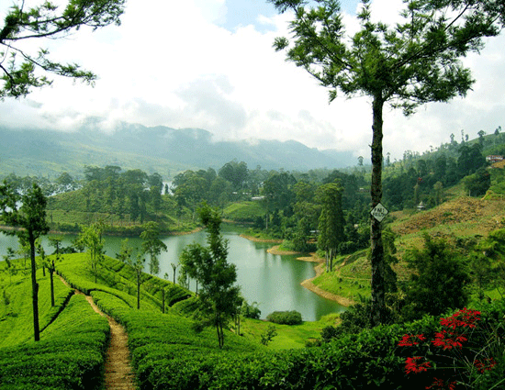
Шрі-Ланка

Slide 2
Країна на карті світу

Slide 3
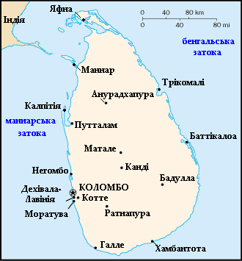
Розміщення країни

Slide 4
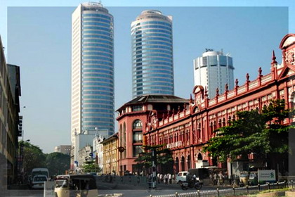
Столиця
Шрі- Джаеварденепура - Котте

Slide 5
Прапор

Slide 6
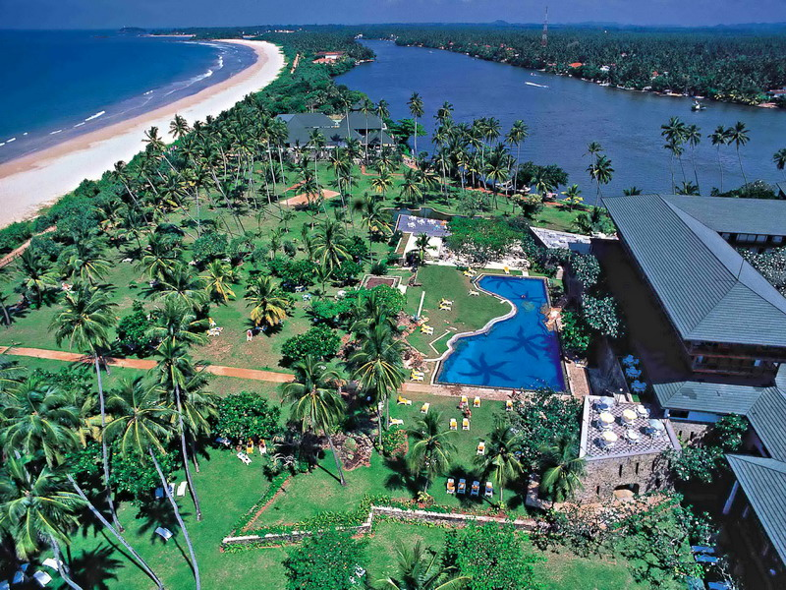

Slide 7
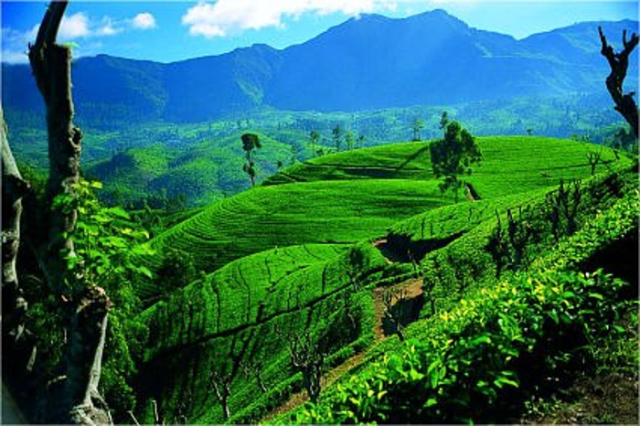

Slide 8
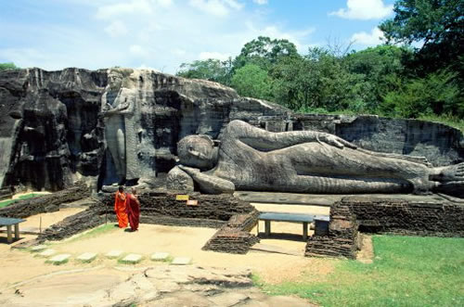

Slide 9
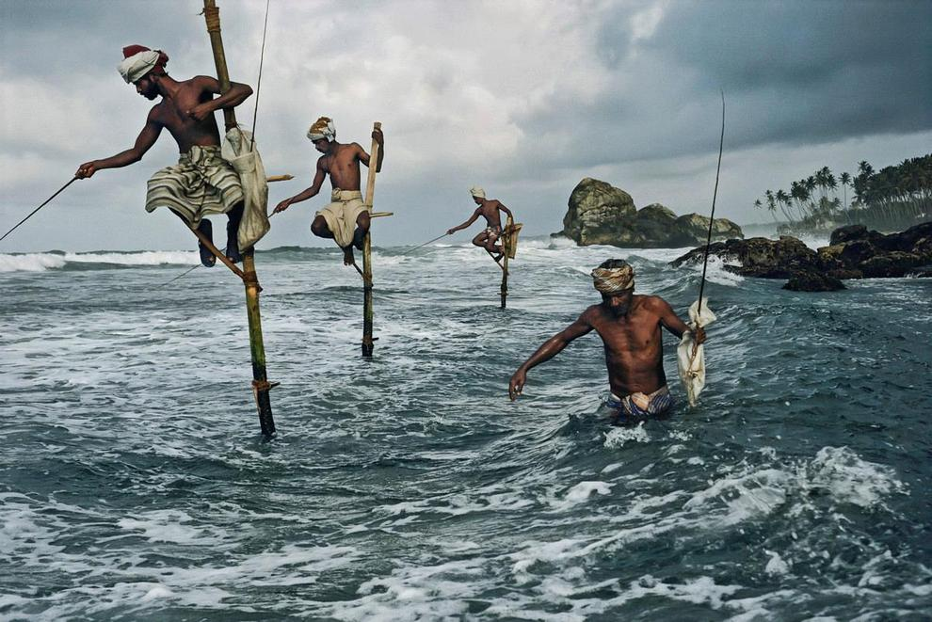

Slide 10
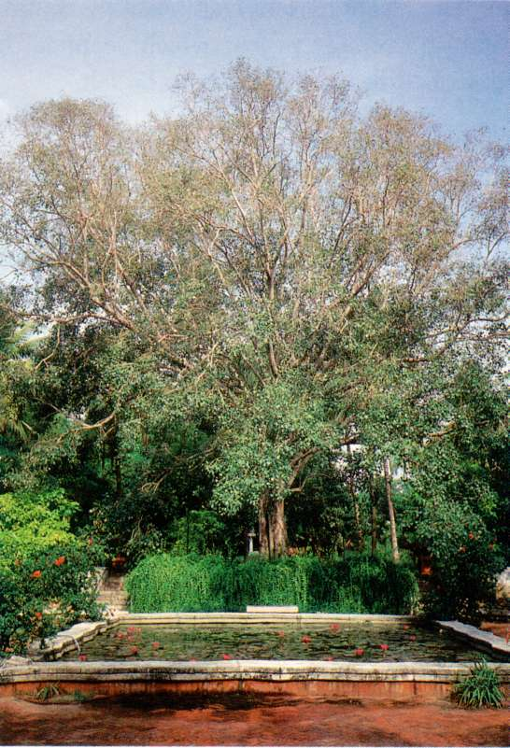
Шрі Маху Бодхі

Slide 11
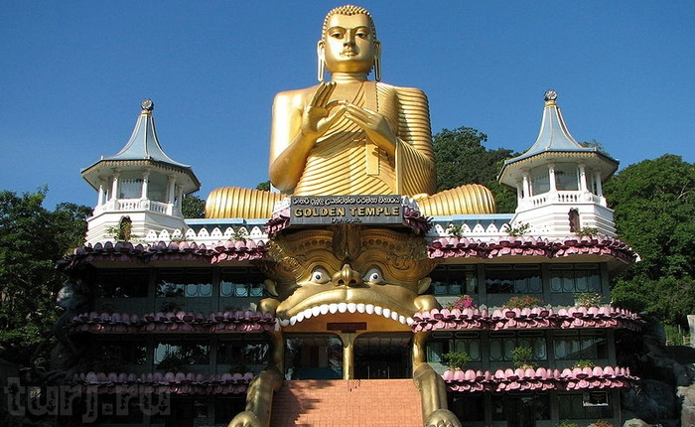
Золотий храм Дамбулла

Slide 12
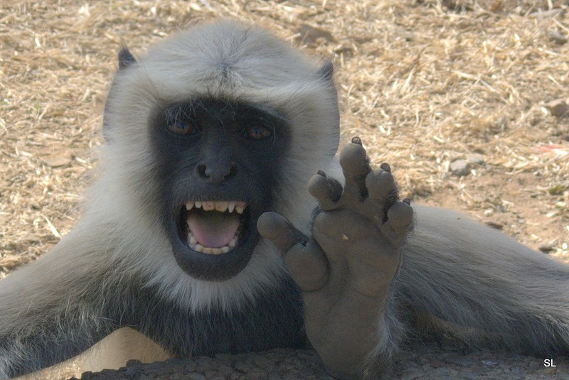
Мавпи

